Slide 1
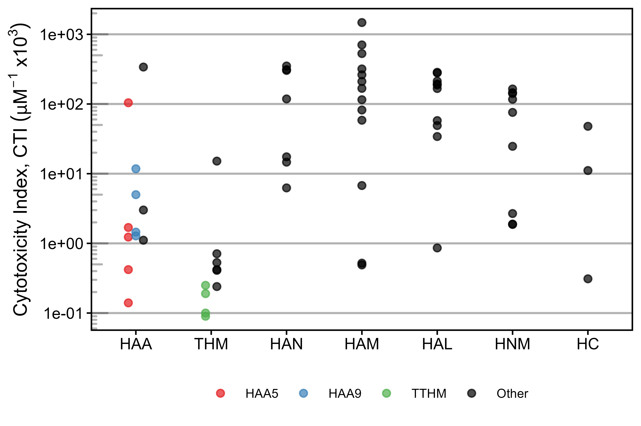
DIAM
IAM
IAA
DBAN
BAM
CAL
BAN
TBAL
IAN
DBNM
MBAA
BCAN
BCAM
CB
DCAN
DCAL
TBAA
TIM
DBCAA
CI
DIAA
DCNM
DBAA
BDCAA
BCAA
TCNM
MCAA
BIAA
BDIM
DCAM
TCAL
TCAA
TCAM
CC
DCAA
TCM
BDCM

